Slide 1
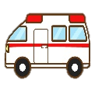
「JAFA EAP(エマージェンシーアクションプラン)」(試合会場 or 練習場所)
2023年８月版
試合会場：会場名: 住所：
練習場所 : チーム名: 住所：
AED設置場所＆搬送ルート：
担当者：
：
：
：
：
①応急対応
②連 絡
③A E D 確保
④救急車誘導
☛ MAP挿入(写真、地図、または手書きでも可)
(氷)
緊急時連絡先：
病院 / 人 | 診療時間・休診日など | 携帯 / TEL
消防署
救急センター
整形外科
脳神経外科
内科
監督
部長
チームドクター
ヘッドトレーナー
＊備考：
Notes:
消防署： 119番、消防署です。火事ですか、救急ですか。 通報者： 火事です。 消防署： あなたのお名前と住所を言ってください。 通報者： 名前は、消防太郎です。 住所は○○町1丁目2番3号です。 消防署： 近くに、何か目標がありますか。 通報者： 公立図書館の隣です。

Slide 2
【EAP作成の手順とポイント】
試合会場 ：会場名: 例) Xスタジアム 住所：神奈川県横浜市
・・・2-4-8１
練習場所 : チーム名: 例) Z大学アメフト部 住所：東京都八王子市
・・・3-5-11
救護搬送が必要な外傷/疾病(種目特性)を推定。
それらに応じた緊急時行動計画を作成していく。
試合会場 or 練習場所、の正確な住所を書き込む。
緊急時の担当者氏名、各種連絡先を書き込む。
担当者：
①応急対応 ：例)アスレティックトレーナーA、B
②連 絡 ：例)マネージャーA
③A E D 確保：例)マネージャーB
④救急車誘導：例)選手 A、B、C
①応急対応
試合および練習時に発生した外傷に対して、
応急手当の実施と救護活動現場の安全管理
・指揮系統を担う。
緊急時連絡先：
②連 絡
近隣の消防署、医療機関をはじめ、チーム
ドクター・部長、所属長、負傷した選手の
保護者など必要な機関や人への連絡を行う。
病院 / 人 | 診療時間・休診日など | 携帯 / TEL
消防署
救急センター
整形外科
脳神経外科
内科
監督
部長
チームドクター
ヘッドトレーナー
③AED確保
AED・スパインボードなど、必要な緊急時
資材を搬送する。
④救急車誘導
救急車がスムーズに選手のもとに到着でき
るように、施設の入り口や道路に出て救急
車の到着を待つ。
(EAP作成ガイドライン 日本AED財団スポーツ部会 一部修正)
Notes:
各競技で救護上予期される外傷・疾病を考慮する必要があります。

Slide 3
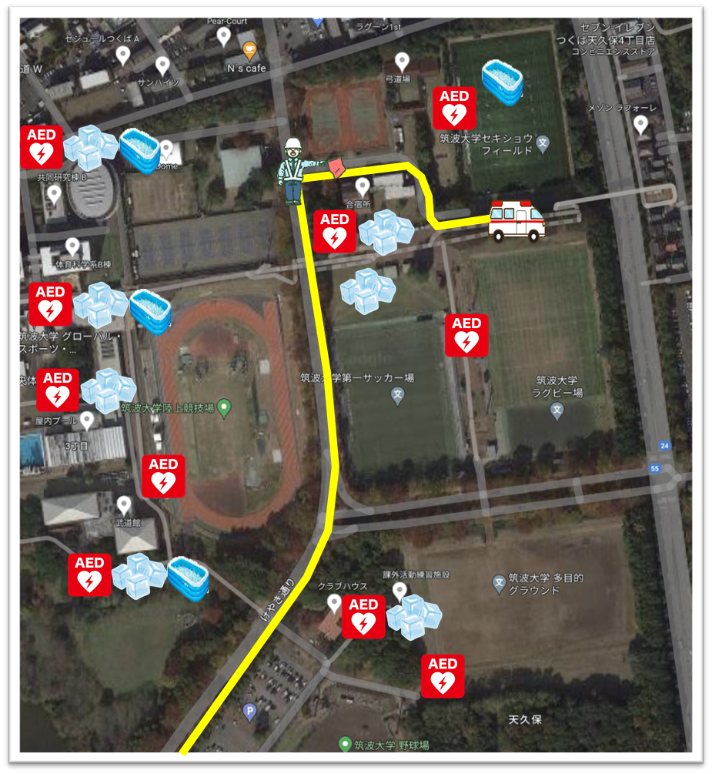
AED設置場所＆搬送ルート：
・一目で分かる写真や地図、等を利用する。
・目印となる建物、通り、誘導係の特徴などは救急隊に伝える。
例) ○○通りのローソンを20m過ぎた路地を右折・・・
☛ AEDは往復2分以内
救急車要請時のMAP（試合会場、 練習場所、目標となる建物等を明示）を挿入する。
地図上で、①救急車経路＆停車位置 、②救急隊搬送経路、③AED・製氷機の設置場所等を書き込む。
救急車の停車位置から、フィールドや練習施設までの導線を記入する(必要時)。
救護対応するための関連情報を収集し、必要な緊急時資材の設置場所も明示しておく。
可能であれば、施設管理者と医師の確認を得る。
見やすい場所に掲示する(ラミネー ト加工を推奨)。
例)
誰が見ても分かるように簡潔に
(EAP作成ガイドライン 日本AED財団スポーツ部会 一部修正)
Notes:
27% of schools (n = 29/109; 16 missing) was the EAP described as being approved and formally signed by the physician.
McLeod TCV et al. Emergency Preparedness of Secondary School Athletic Programs in Arizona. J Athl Train 54(2):133-141, 2019

